Slide 1
Corso di laurea
in Lettere
19/20

Slide 2
Corso di laurea triennale in
Lettere
Dipartimento di Studi Linguistici e Letterari

Slide 3
Corso di laurea triennale in
Lettere
La Nuova Sede

Slide 4
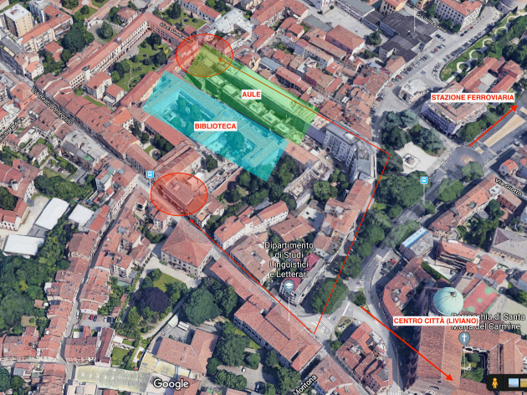
Corso di laurea triennale in
Lettere
Pianta della nuova sede

Slide 5
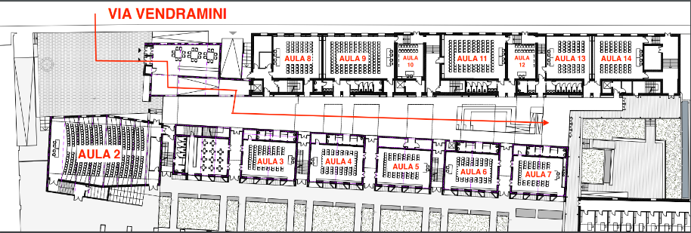
Corso di laurea triennale in
Lettere
Le Aule

Slide 6
Corso di laurea triennale in
Lettere
persone
Prof.ssa Carmen Castillo Peña: Responsabile didattica DISLL
Prof. Andrea Afribo Presidente del Corso di Lettere
Prof.ssa Maria Veronese Coordinatrice del curr. di Antiche

Slide 7
Corso di laurea triennale in
Lettere
persone+
Segreteria Didattica
Filomena Soriano Responsabile della Segreteria
Filomena Canonico Front-office
Marco Noventa Uniweb e piani di studio
Patrizia Salmaso Offerta formativa
Filippo Zampiron Esami
Annamaria Rosato Lauree
Zeudi Zilio Dottorato

Slide 8
Corso di laurea triennale in
Lettere
persone+
i tutors junior di lettere
Sulla pagina MOODLE Tutor Junior Scuola di Scienze Umane gli orari di ricevimento e la mail.
Iscrivetevi per ricevere le informazioni!
https://elearning.unipd.it/scienzeumane/course/view.php?id=736
Giulia Conserva
Emma Dall’Oca
Pietro Orlandi
Chiara Damasco

Slide 9
Corso di laurea triennale in
Lettere
Siti Utili

Slide 10
Corso di laurea triennale in
Lettere
1.
Il DIPARTIMENTO
www.disll.unipd.it

Slide 11
Corso di laurea triennale in
Lettere
2.
LA DIDATTICA
www. didattica.unipd.it
Scuola di scienze umane ecc. >
Lettere

Slide 12
Corso di laurea triennale in
Lettere
3.
Il MOODLE
https://elearning.unipd.it/scienzeumane/

Slide 13
Corso di laurea triennale in
Lettere
Proviamo!
Moodle Scienze Umane > Lettere > ecc.

Slide 14
Corso di laurea triennale in
Lettere
Piano di studio
Finestra di compilazione: 1 ottobre 19 – 31 luglio 20
Va compilato sulla base dell’Allegato 2 e si può modificare quante volte si vuole.
In caso di difficoltà
un incontro ufficiale su «Come compilare un piano di studio» è previsto nella durante la Settimana di Miglioramento della Didattica

Slide 15
Corso di laurea triennale in
Lettere
info.generali

Slide 16
Corso di laurea triennale in
Lettere
Due semestri
1
30 settembre
18 gennaio
2
2 marzo
12 GIUGNO

Slide 17
Corso di laurea triennale in
Lettere
durata e orario dei corsi
42 ore (8 settimane) 6 cfu
63 ore (12 settimane) 9 cfu

Slide 18
Corso di laurea triennale in
Lettere
orario-tipo dei corsi
cinque ore alla settimana distribuite su 3 giorni
lunedì- 2
martedì- 2
mercoledì- 1
mercoledì- 1
giovedì- 2
venerdì- 2

Slide 19
Corso di laurea triennale in
Lettere
sessioni esami
1 invernale–febbraio
20 gennaio – 29 febbraio 2020
2 estiva-giugno e luglio
15 giugno – 18 luglio 2020
3 autunnale–agosto e settembre
17 agosto – 19 settembre 2020

Slide 20
Corso di laurea triennale in
Lettere
percorso di laurea
…dal Piano delle Attività Didattiche
(Allegato 2)

Slide 21
Corso di laurea triennale in
Lettere
materie di base
6 esami
54 cfu

Slide 22
Corso di laurea triennale in
Lettere
materie caratterizzanti
8 esami
69 cfu

Slide 23
Corso di laurea triennale in
Lettere
materie
affini e integrative
3 esami
18 cfu

Slide 24
Corso di laurea triennale in
Lettere
a scelta
dello studente
2 o 3 esami
18 cfu

Slide 25
Corso di laurea triennale in
Lettere
altre attività (senza voto)
3cfu conoscenza dell’ital. scritto
3cfu abilità informatiche (ACK)
3cfu stages, tirocini ecc.
3cfu lingua straniera B1 (TAL)
9cfu elaborato finale (tesina)

Slide 26
Corso di laurea triennale in
Lettere
per un totale di
180 cfu
(meno di 20 esami)

Slide 27
Corso di Laurea Triennale in
Lettere
19
20
primo anno
i corsi

Slide 28
Corso di laurea triennale in
Lettere
lettere moderne
materie di base
«istituzioni di linguistica» Cecilia Poletto 1 semestre
«letteratura latina» Beltramini - Ricchieri 1 semestre
«filologia romanza» Alvaro Barbieri 1 semestre
«geografia» Mauro Varotto 2 semestre
«letteratura italiana» Franco Tomasi 2 semestre

Slide 29
Corso di laurea triennale in
Lettere
lettere moderne+
materie caratterizzanti
1 esame a scelta tra:
«storia medievale» Isabelle Chabot 2 semestre
«storia moderna» Egidio Ivetic 1 semestre
«storia contemporanea» Carlo Fumian 1 semestre

Slide 30
Corso di Laurea Triennale in
Lettere
lettere antiche
«istituzioni di linguistica» Cecilia Poletto 1 semestre
«letteratura latina 1» Gianluigi Baldo 1 semestre
«storia greca A» Docente da nominare 2 semestre
«storia romana A» Francesca Cavaggioni 1 semestre
«geografia» Mauro Varotto 2 semestre
«letteratura italiana» Franco Tomasi 2 semestre
«letteratura greca 1» Davide Susanetti 2 semestre

Slide 31
Corso di Laurea Triennale in
Lettere
lettere antiche
«prova scritta di latino» Luigi Salvioni annuale
1 esame scelta tra:
«grammatica latina» Antonella Duso 2 semestre
«filologia latina» Martina Elice 1 semestre

Slide 32
Corso di Laurea Triennale in
Lettere
Attenzione!
«storia romana A» Francesca Cavaggioni 1 semestre
È vivamente consigliato
frequentarlo al secondo anno

Slide 33
Corso di laurea triennale in
Lettere
19
20
primo anno
ofa

Slide 34
Corso di laurea triennale in
Lettere
Ofalingua latina
superamento del test
entro il 30 settembre 2020.
lo studente può ripetere il primo anno di corso sino al completo assolvimento degli obblighi formativi aggiuntivi assegnati.
Corso di latino base!!! >>> controllare le mail per sapere quando inizia!

Slide 35
Corso di laurea triennale in
Lettere
Ofa
Comprensione dei testi in italiano
Competenze testuali per l’Università.
lo studente può ripetere il primo anno di corso sino al completo assolvimento degli obblighi formativi aggiuntivi assegnati.

Slide 36
Corso di laurea triennale in
Lettere
Ofa Competenze testuali per l’Università
Che cos’è?
Un corso di 20 ore sulla comprensione testuale
Chi deve frequentarlo?
Chi ha avuto un punteggio inferiore a 19/40 nel test d’ingresso
Dove e quando si svolge?
https://elearning.unipd.it/scienzeumane/course/view.php?id=7112
Come ci si iscrive?
Sulla piattaforma Moodle entro il 10 ottobre (max. 40 posti per corso)

Slide 37
Corso di laurea triennale in
Lettere
19
20
primo anno
3 cfu altre attività

Slide 38
Corso di laurea triennale in
Lettere
conoscenza dell’italiano scritto
1.
stesura di un riassunto di un testo narrativo
di una sintesi di un articolo di giornale.
prova riservata alle matricole: 19 ottobre
Aule del complesso Liviano
Obbligatoria la compilazione del piano di studio
prova superata. registrazione sul libretto di 3 cfu
con dicitura «approvato».
docente registrazione. Franco Tomasi
2.
3.

Slide 39
Corso di laurea triennale in
Lettere
conoscenza dell’italiano scritto+
se non si supera la prova.
frequenza del «laboratorio di italiano scritto».
36 ore di didattica assistita.
prova finale di accertamento.

Slide 40
Corso di laurea triennale in
Lettere
test di abilità informatiche
Si utilizza una suite di software, sviluppata dal docente di riferimento, per lo svolgimento di attività in autoapprendimento
ACK = Automatically Corrected Know-how
Il codice ACK in informatica indica una corretta ricezione (da ACKnowledgment)
Agli studenti sarà proposta una serie di attività riguardanti la formattazione di testi:
Attività di difficoltà crescente
Dalla semplice formattazione dei caratteri alla creazione di riferimenti incrociati
Conoscenze che saranno utili per scrivere report, tesine e la tesi finale
1
2
3

Slide 41
Corso di laurea triennale in
Lettere
ACK – Funzionamento generale
Il software, una volta al giorno, invia una mail con la proposta di un’attività di impaginazione, allegando un file al quale applicarla
Lo studente, quando vuole durante la giornata o anche nei giorni seguenti, svolge l’attività applicando la formattazione richiesta e invia il file al software
Il software corregge subito l’attività
Corretta?
Invia conferma allo studente e il mattino seguente invierà una nuova attività
Errata?
Avvisa lo studente, che può rifarla quando vuole (anche subito), e attende

Slide 42
Corso di laurea triennale in
Lettere
ACK – Caratteristiche
Correzione immediata delle attività
Possibilità di rifare subito le attività sbagliate
Velocità di avanzamento nelle attività decisa dallo studente
Se un giorno non si ha tempo il software attende
Dopo alcuni giorni invia una mail di promemoria
Le attività possono essere svolte con PC, tablet o smartphone
Si utilizza la piattaforma di eLearning Moodle per chiedere e dare aiuto per le attività più difficili
Forum, news, faq…

Slide 43
Corso di laurea triennale in
Lettere
ACK – Prova finale
Non sarebbe necessario svolgere una prova finale, dato che gli studenti hanno già dimostrato di aver acquisito il know-how
Tuttavia
Nonostante vengano fatti dei controlli incrociati è possibile che qualcuno copi
Non è possibile controllare se uno studente si fa fare le attività da terze persone
C’è la remota possibilità che qualcuno voglia hackerare il sistema
Quindi
Ci sarà una prova finale, a cui potranno partecipare solo gli studenti che hanno svolto tutte le attività proposte (tra 50 e 60)
La prova finale consisterà nello svolgere, in aula informatica, alcune delle attività già fatte
Non è proprio una formalità, ma è veramente molto semplice per chi ha svolto personalmente tutte le attività

Slide 44
Corso di laurea triennale in
Lettere
ACK – Risultati primo anno
Le attività sono iniziate nell’AA 2018/19
Alla data del 23/09/2019
1119 studenti si sono iscritti, di cui
769 studenti hanno terminato le attività e registrato i 3 CFU
34 studenti hanno terminato le attività e devono ancora registrare i 3 CFU
58 studenti non hanno mai iniziato a svolgere le attività
253 studenti hanno iniziato ma hanno poi abbandonato
5 studenti hanno utilizzato una modalità diversa perché laureandi
I forum hanno avuto centinaia di post
Alla prova finale il 98,7% degli studenti ha superato la prova finale al primo tentativo, il 100% entro il secondo tentativo

Slide 45
Corso di laurea triennale in
Lettere
test di abilità linguistica (tal)
Livello B1
Inglese francese spagnolo tedesco
Info calendario prove e altro: www.cla.unipd.it >>> link anche dal MOODLE

Slide 46
Corso di laurea triennale in
Lettere
test di abilità linguistica (tal)+
prova superata. registrazione sul libretto di 3 cfu con dicitura «approvato».
docente registrazione.
Luciano Bossina

Slide 47
Corso di laurea triennale in
Lettere
Mobilità internazionale
Un’opportunità da non perdere

Slide 48
Corso di laurea triennale in
Lettere
PROGRAMMI DI MOBILITA’ INTERNAZIONALE :
Cosa sono
Un periodo trascorso all’estero all’interno di un accordo internazionale tra il nostro Ateneo e l’università ospitante
Programmi:
Erasmus + Europa
Erasmus + Oltre l’Europa
SEMP
Accordi bilaterali

Slide 49
Corso di laurea triennale in
Lettere
PERCHE’ ANDARE IN MOBILITA’?
Da un punto di vista didattico…
Avrete un percorso di studi personalizzato che verrà riportato nel Diploma Supplement
Potrete studiare materie che non vengono erogate in questo Ateneo
Potrete frequentare centri di eccellenza o specializzati senza ulteriori oneri economici
Scoprirete modi diversi di studiare una materia

Slide 50
Corso di laurea triennale in
Lettere
Da un punto di vista personale…
I programmi di mobilità ti permettono di:
Vivere nuove esperienze
Conoscere nuove culture
Migliorare le competenze linguistiche
Sviluppare un’identità europea / internazionale
Arricchire il curriculum
Sviluppare competenze trasversali : problem solving, adattabilità, attitudine al lavoro di gruppo e a gestire le differenze culturali, etc.

Slide 51
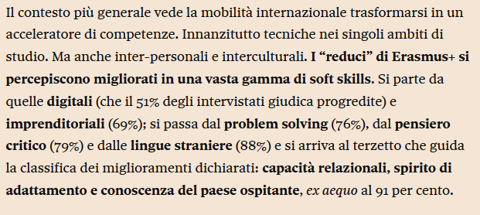
Corso di laurea triennale in
Lettere

Slide 52
Corso di laurea triennale in
Lettere
Erasmus + Studio
Permette di trascorrere un periodo di studio (da 3 a 12 mesi) presso una delle Università convenzionate di uno dei paesi europei partecipanti al programma
È possibile effettuare la mobilità per ogni ciclo di studio, fino ad un massimo di 12 mesi per ogni ciclo di studio
Lo studente in mobilità riceve un contributo economico, senza dover pagare ulteriori tasse di iscrizione, con la garanzia del pieno riconoscimento delle attività formative sostenute all’estero(con esito positivo), purché approvate prima della partenza
Due bandi: Novembre e Aprile (posti vacanti)

Slide 53
Corso di laurea triennale in
Lettere
Erasmus+ - Oltre l’Europa
Un nuovo tipo di mobilità : stesse regole dell’Erasmus ma le sedi partner sono fuori dai confini dell’Unione Europea
Gli accordi sono pochi e specificatamente selezionati da due commissioni
Le destinazioni cambiano ogni anno
Uscita bando: novembre

Slide 54
Corso di laurea triennale in
Lettere
SEMP – Swiss European Mobility Programme
Le regole sono le stesse dell’Erasmus, ma in Svizzera
Le borse di mobilità sono fornite dal governo svizzero
Uscita bando: novembre

Slide 55
Corso di laurea triennale in
Lettere
Accordi Bilaterali
Accordi specifici con l’Università estera
Vi sono accordi di Ateneo o di Dipartimento
Uscita bando: novembre

Slide 56
Corso di laurea triennale in
Lettere
International Office

Slide 57
Corso di laurea triennale in
Lettere
Tania Van Luyten
Palazzo Maldura – Piano Terra
Piazzetta Gianfranco Folena, Padova
Ricevimento (su appuntamento):
Lunedì 9-12
Martedì 9-12 - 15- 16.30
Mercoledì 9-12
E-mail: erasmus.scienzeumane@unipd.it

Slide 58
Corso di laurea triennale in
Lettere
Subscribe
Now
Informazioni dettagliate per studenti DBC, DiSSGea e DiSLL:
https://elearning.unipd.it/scienzeumane/course/view.php?id=6329
Informazioni dettagliate per studenti FISPPA:
https://elearning.unipd.it/scienzeumane/course/view.php?id=6328

